Slide 1
СЛИЧНОСТ. СЛИЧНОСТ ТРОУГЛОВА
- ОБРАДА -

Slide 2
СЛИЧНОСТ
Посматраћемо фигуре на сликама:
У свакодневном животу сусрећемо се са таквим примјерима:
географска карта свијета (зидна и у атласима), фотографије исте личности у различитим величинама, пројекти неке грађевине у различитој размјери ...

Slide 3
А1
A B1
B
O
C C1
У равни је дат троугао АВС и тачка О. Повући ћемо правце ОА, ОВ и ОС и пресликати троугао АВС у троугао А1В1С1, тако да је АВ || A1B1, ВС || В1С1 и СА || С1А1.
На основу претходне лекције (Талесове теореме) знамо да вриједи :
ОА : ОА1 = ОВ : ОВ1 = ОС : ОС1 = k.
Врло једноставно се доказује да су и одговарајуће странице троуглова АВС и А1В1С1 пропорционалне те да су им одговарајући углови једнаки (углови са паралеленим крацима су или једнаки или суплементни).
Пресликавање којим се једна фигура трансформише у другу назива се СЛИЧНОСТ, ако је размјера одговарајућих дужи стална и ако су одговарајући углови једнаки. Стална размјера у датој дефиницији назива се КОЕФИЦИЈЕНТ сличности k. Ако за двије фигуре постоји пресликавање које је сличност, онда ћемо за те двије фигуре рећи да су сличне. Знак за сличност фигура је ~ .

Slide 4
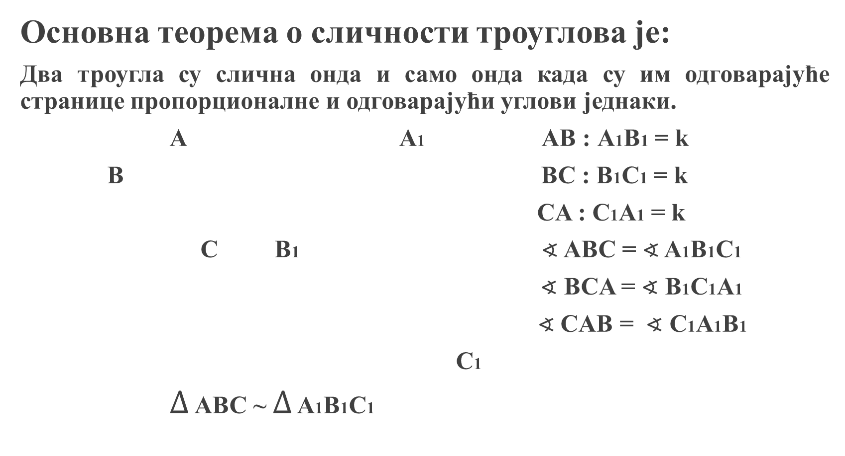
СЛИЧНОСТ ТРОУГЛОВА
Основна теорема о сличности троуглова је:
Два троугла су слична онда и само онда када су им одговарајуће странице пропорционалне и одговарајући углови једнаки.
А А1 АВ : А1В1 = k
В BC : B1C1 = k
CA : C1A1 = k
С В1 $∢$ ABC = $∢$ A1B1C1
$∢$ BCA = $∢$ B1C1A1
$∢$ CAB = $∢$ C1A1B1
С1
$∆$ ABC ~ $∆$ A1B1C1

Slide 5
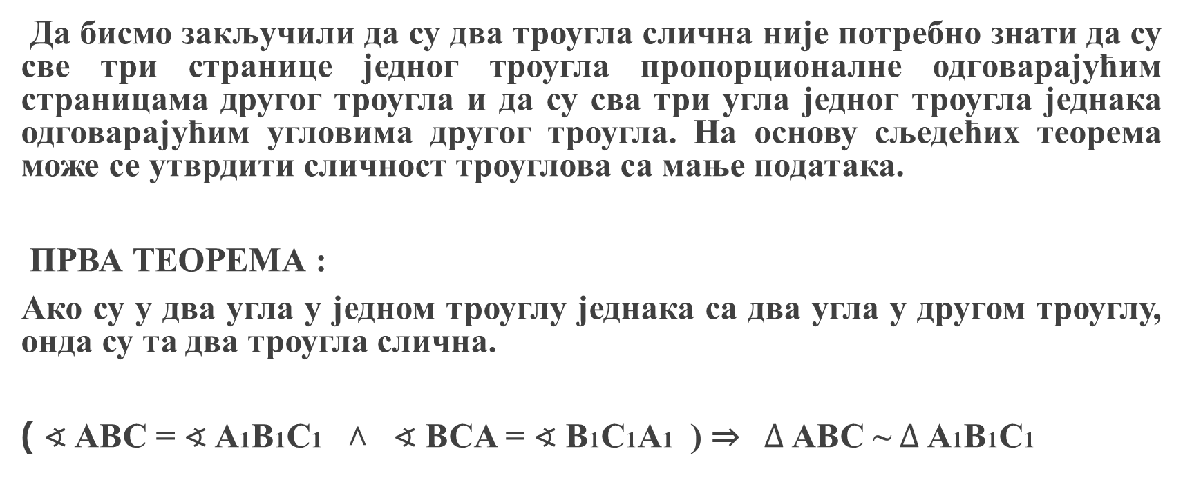
ТЕОРЕМЕ О СЛИЧНОСТИ ТРОУГЛОВА
Да бисмо закључили да су два троугла слична није потребно знати да су све три странице једног троугла пропорционалне одговарајућим страницама другог троугла и да су сва три угла једног троугла једнака одговарајућим угловима другог троугла. На основу сљедећих теорема може се утврдити сличност троуглова са мање података.
ПРВА ТЕОРЕМА :
Ако су у два угла у једном троуглу једнака са два угла у другом троуглу, онда су та два троугла слична.
( $∢$ ABC = $∢$ A1B1C1 ˄ $∢$ BCA = $∢$ B1C1A1 ) ⇒ $∆$ ABC ~ $∆$ A1B1C1

Slide 6
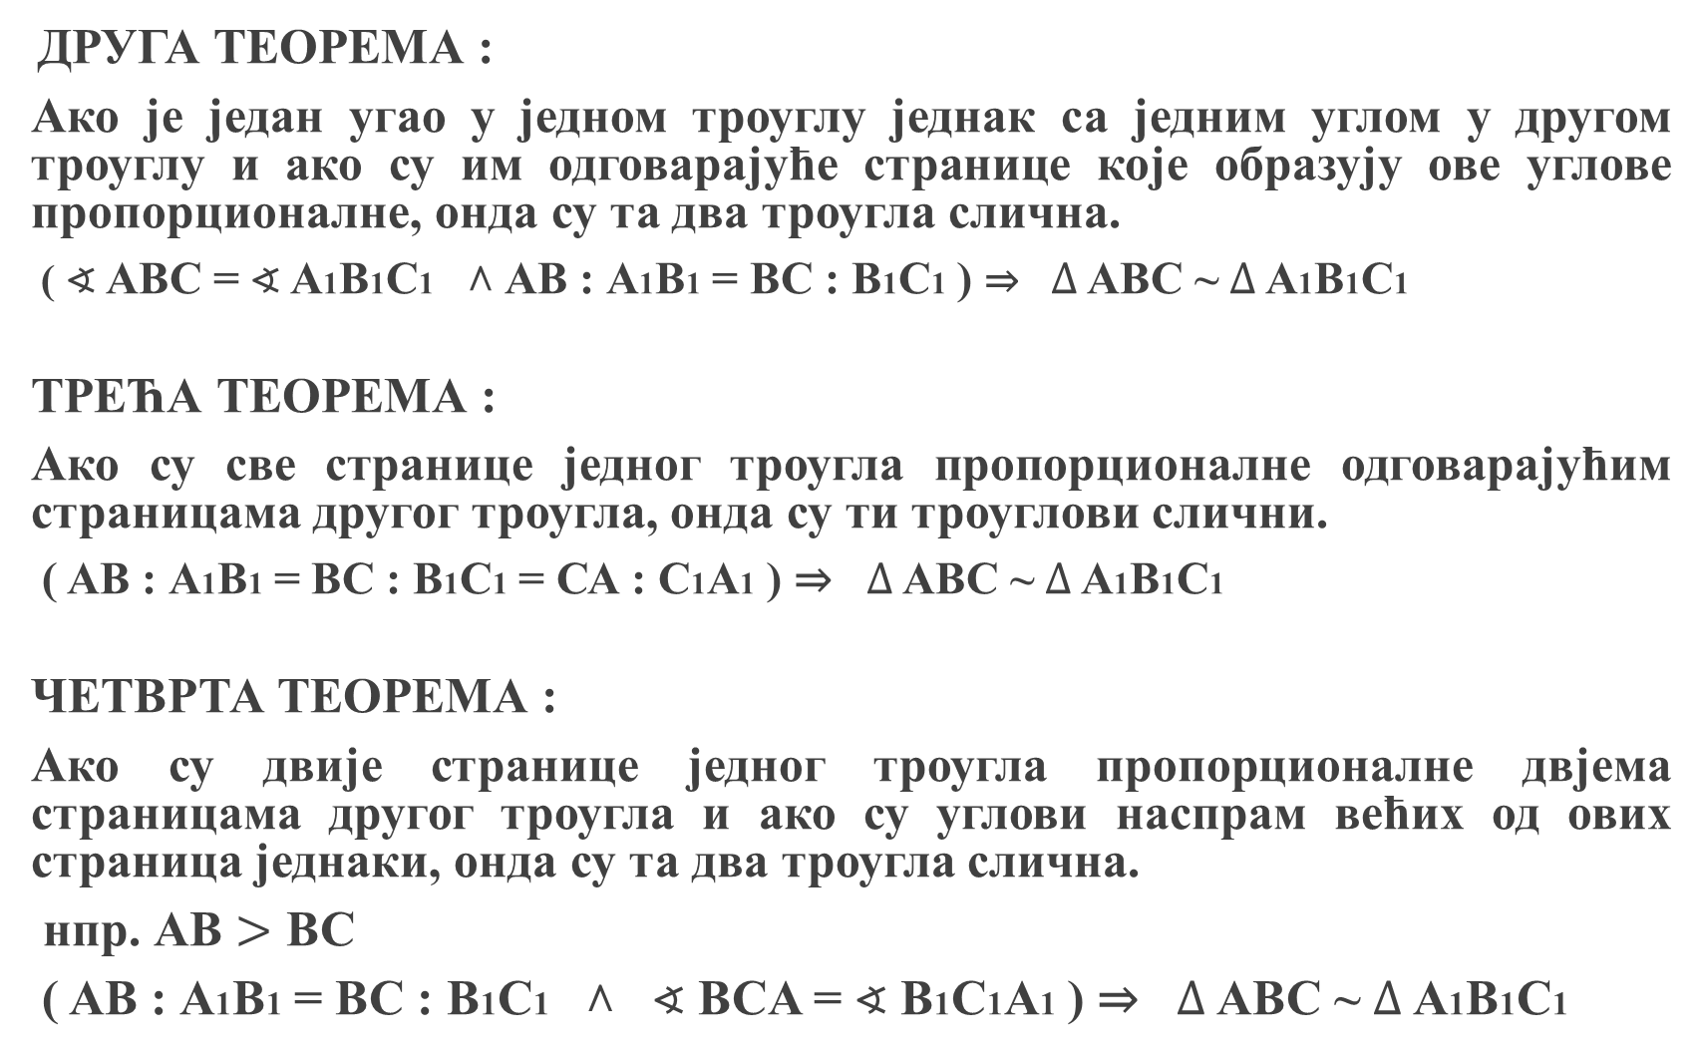
ДРУГА ТЕОРЕМА :
Ако је један угао у једном троуглу једнак са једним углом у другом троуглу и ако су им одговарајуће странице које образују ове углове пропорционалне, онда су та два троугла слична.
( $∢$ ABC = $∢$ A1B1C1 ˄ АВ : А1В1 = ВС : В1С1 ) ⇒ $∆$ ABC ~ $∆$ A1B1C1
ТРЕЋА ТЕОРЕМА :
Ако су све странице једног троугла пропорционалне одговарајућим страницама другог троугла, онда су ти троуглови слични.
( AB : А1В1 = ВС : В1С1 = СА : С1А1 ) ⇒ $∆$ ABC ~ $∆$ A1B1C1
ЧЕТВРТА ТЕОРЕМА :
Ако су двије странице једног троугла пропорционалне двјема страницама другог троугла и ако су углови наспрам већих од ових страница једнаки, онда су та два троугла слична.
нпр. АВ $>$ ВС
( AB : А1В1 = ВС : В1С1 ˄ $∢$ BCA = $∢$ B1C1A1 ) ⇒ $∆$ ABC ~ $∆$ A1B1C1

Slide 7
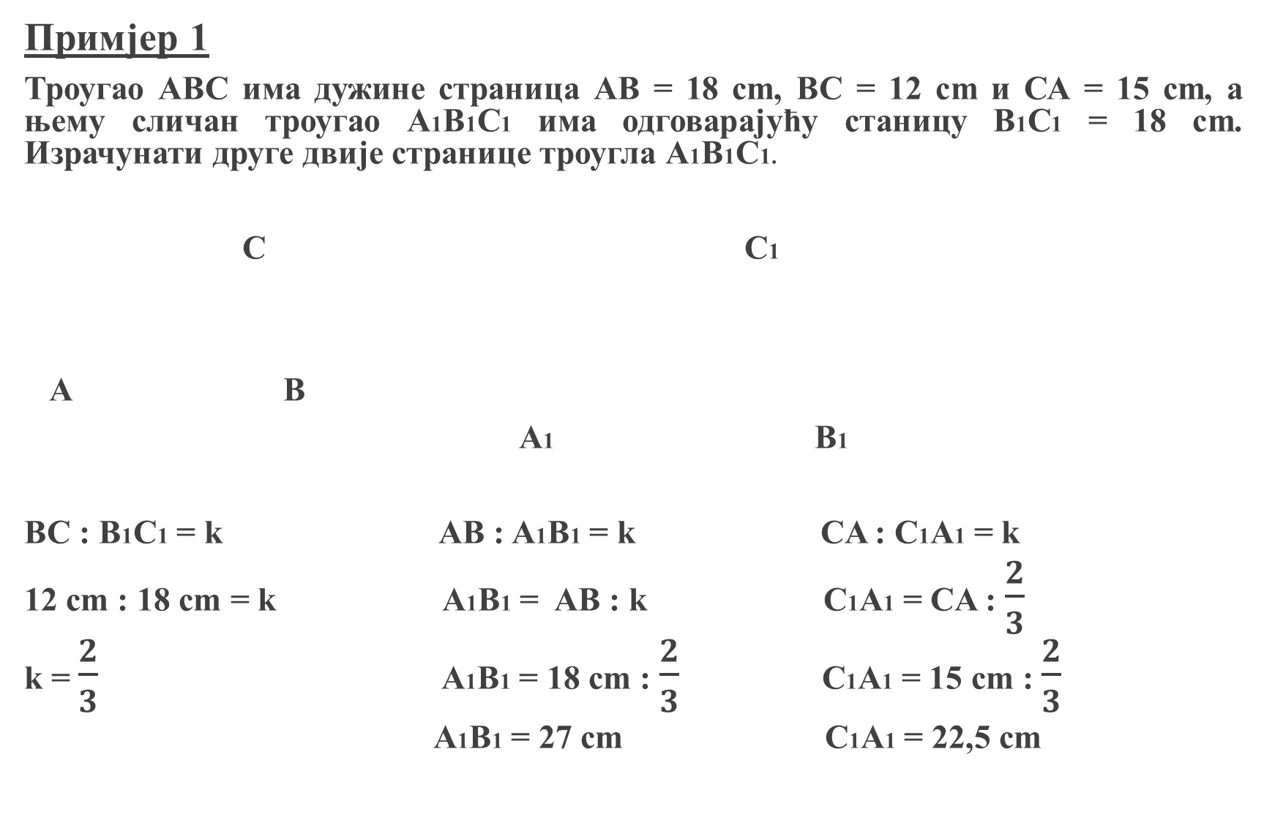
Примјер 1
Троугао АВС има дужине страница АВ = 18 cm, ВС = 12 cm и СА = 15 cm, а њему сличан троугао А1В1С1 има одговарајућу станицу В1С1 = 18 cm. Израчунати друге двије странице троугла А1В1С1.
С С1
А В
А1 В1
ВС : В1С1 = k AB : A1B1 = k CA : C1A1 = k
12 cm : 18 cm = k A1B1 = AB : k C1A1 = CA : $\frac{2}{3}$
k = $\frac{2}{3}$ A1B1 = 18 cm : $\frac{2}{3}$ C1A1 = 15 cm : $\frac{2}{3}$
A1B1 = 27 cm C1A1 = 22,5 cm

Slide 8
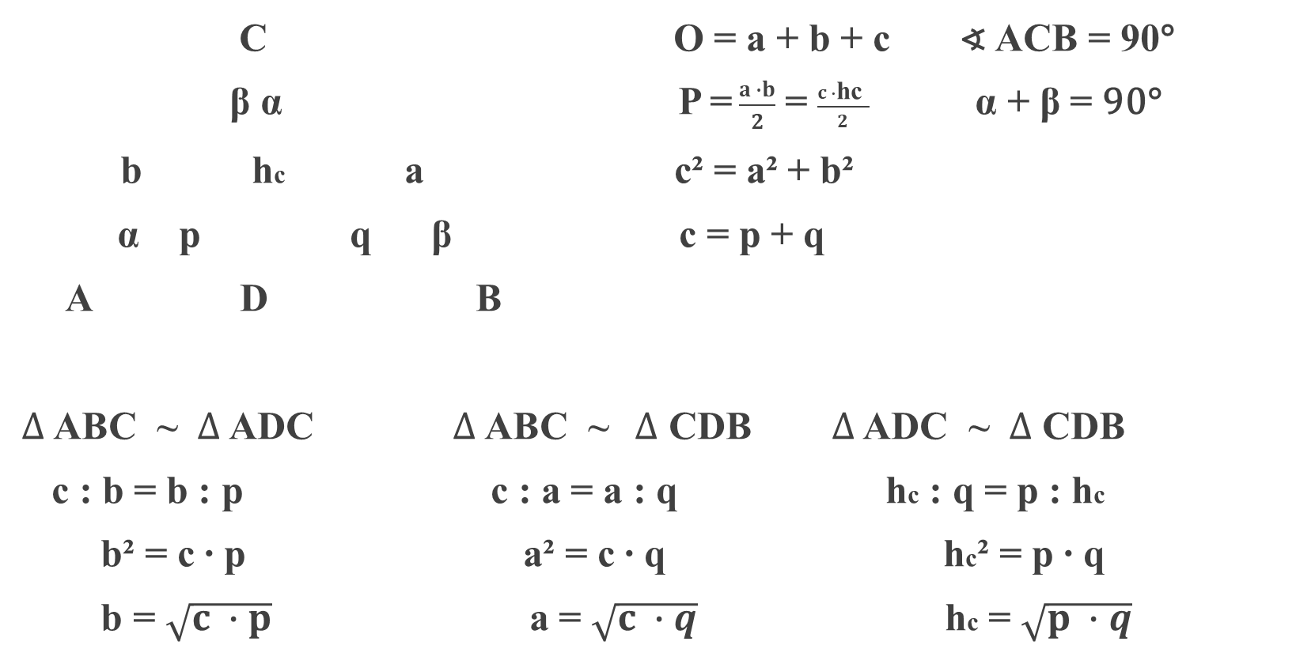
ПРИМЈЕНА СЛИЧНОСТИ НА ПРАВОУГЛИ ТРОУГАО
C O = a + b + c ∢ ACB = 90°
β α P = $\frac{a ∙b}{2}$ = $\frac{c ∙\text{hc} }{2}$ α + β = 90°
b hc a c² = a² + b²
α p q β c = p + q
A D B
$∆$ ABC ~ $∆$ ADC $∆$ ABC ~ $∆$ CDB $∆$ ADC ~ $∆$ CDB
c : b = b : p c : a = a : q hc : q = p : hc
b² = c ∙ p a² = c ∙ q hc² = p ∙ q
b = $\sqrt{c ∙p}$ a = $\sqrt{c ∙q}$ hc = $\sqrt{p ∙q}$

Slide 9
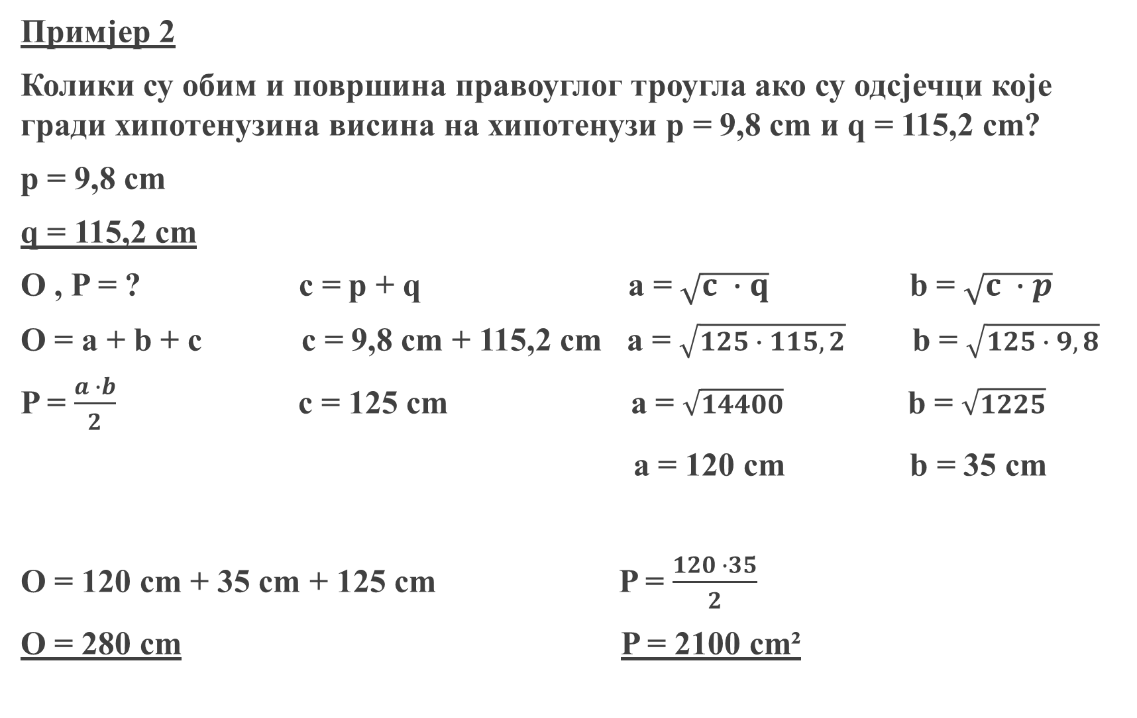
Примјер 2
Колики су обим и површина правоуглог троугла ако су одсјечци које гради хипотенузина висина на хипотенузи p = 9,8 cm и q = 115,2 cm?
p = 9,8 cm
q = 115,2 cm
O , P = ? c = p + q a = $\sqrt{c ∙q}$ b = $\sqrt{c ∙p}$
O = a + b + c c = 9,8 cm + 115,2 cm a = $\sqrt{125∙115,2}$ b = $\sqrt{125∙9,8}$
P = $\frac{a ∙b}{2}$ c = 125 cm a = $\sqrt{14400}$ b = $\sqrt{1225}$
a = 120 cm b = 35 cm
O = 120 cm + 35 cm + 125 cm P = $\frac{120 ∙35}{2}$
O = 280 cm P = 2100 cm²

Slide 10
ЗАДАЋА
Збирка задатака:
- страна 93, задатак 84.
- страна 94, задатак 90.
- страна 95, задатак 103. б)

